Slide 1
经济管理中的计算机应用
信息管理与工程学院 刘兰娟

Slide 2
第五章
时间序列预测模型

Slide 3
01
时间序列的概念和组成、时间序列预测的步骤及衡量预测准确性的指标
02
没有趋势的时间序列，即移动平均和指数平滑模型的建立方法
CONTENT
03
有线性增长或下降趋势的时间序列的预测模型的建立方法
主要内容
04
有非线性增长/下降趋势的时间序列的预测模型的建立方法
05
既存在线性增长趋势又存在季节性波动的时间序列预测模型的建立方法

Slide 4
第一节
时间序列预测概述

Slide 5
概 述
01
时间序列的成分
02
时间序列的预测步骤
时间序列存在着先后关系，为了便于时间序列的分析和预测，多数预测方法都把时间序列分为四种成分：趋势成分、季节成分、循环成分和不规则成分。

Slide 6
1、时间序列的成分
趋势成分
季节成分
循环成分
不规则成分
无趋势的时间序列
线性趋势的时间序列
非线性趋势的时间序列
含有季节成分的时间序列

Slide 7


2、时间序列的预测步骤
选择合适的方法建立预测模型
按要求进行预测
01
03
04
02
确定时间序列的类型
评价模型准确性，确定最优模型参数

Slide 8
第二节
移动平均和指数平滑预测模型

Slide 9
1、移动平均预测模型
移动平均模型通过计算时间序列中最近几个周期的观测值的平均数，利用这个均值来预测下一个周期的值。
这种方法基于这样的假设：通过取一段时间内数据的平均值，可以在一定程度上抵消掉随机波动的影响，从而揭示出序列的基本趋势或稳定水平。

Slide 10
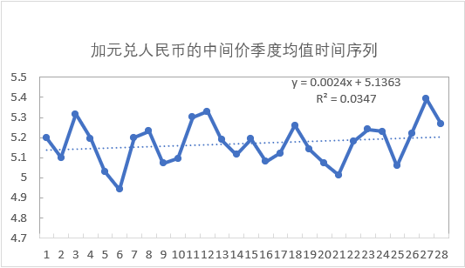
1、移动平均预测模型
【例5-1】从Wind数据库获取了2017年1月3日至2024年3月4日的加元兑人民币的中间价，共计1741条数据，如图5-6所示。建立移动平均模型，预测2024年1季度的加元兑人民币的中间价均值。
解题步骤：
第一步，准备时间序列数据。
第二步，选择合适的预测模型。
第三步，建立预测模型并计算预测值。
方法一：利用Excel工作表中的“数据分析”工具。
方法二：结合模拟运算表、函数和表单控件构建移动平均模型 。

Slide 11
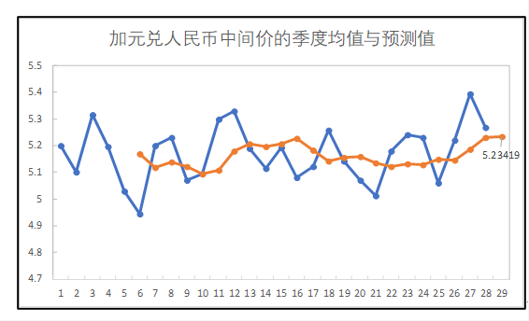
1、移动平均预测模型
【例5-1】从Wind数据库获取了2017年1月3日至2024年3月4日的加元兑人民币的中间价，共计1741条数据，如图5-6所示。建立移动平均模型，预测2024年1季度的加元兑人民币的中间价均值。
方法一：利用 “数据分析”工具，建立和使用移动平均预测模型的方法。
第一步，启动数据分析工具。
第二步，使用“移动平均”工具计算预测值。
第三步，根据预测结果，绘制观测值和预测值的折线图 。

Slide 12
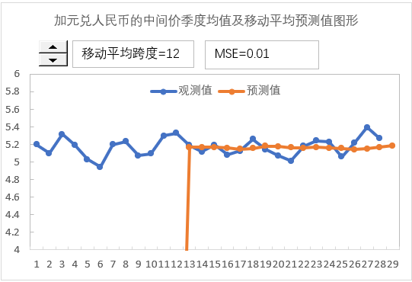
1、移动平均预测模型
【例5-1】从Wind数据库获取了2017年1月3日至2024年3月4日的加元兑人民币的中间价，共计1741条数据，如图5-6所示。建立移动平均模型，预测2024年1季度的加元兑人民币的中间价均值。
方法二：结合模拟运算表、函数和表单控件构建移动平均模型 。
第一步，选择预测模型 。
第二步，构建移动平均模型 。
第三步，构建模拟运算表并确定最佳移动平均跨度 。
第四步，利用移动平均模型计算预测值 。
第五步，绘图呈现观测值与预测值 。

Slide 13
2、指数平滑预测模型
指数平滑模型(Exponential Smoothing Model)也称为加权的移动平均预测模型。这个模型对应的预测方法是将过去所有时期的观测值的加权移动平均值作为下一个时刻的预测值 。
权数随着期数的前推而减小，并且权数之和等于1
平滑常数：大于等于0，小于等于1

Slide 14
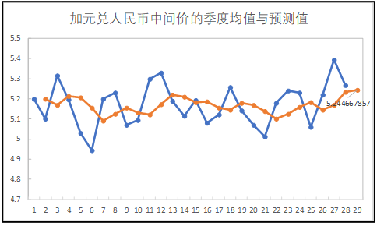
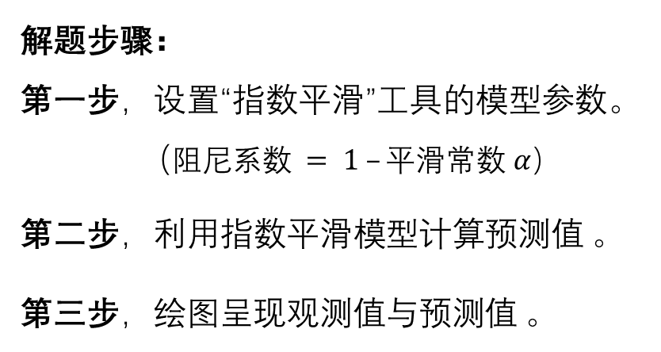
2、指数平滑预测模型
【例5-2】根据例5-1中的数据，使用指数平滑预测模型预测2024年1季度的加元兑人民币中间价的季度均值。
方法一：利用“数据分析”工具生成预测值。
解题步骤：
第一步，设置“指数平滑”工具的模型参数。
（$阻尼系数 = 1 –\text{平滑常数} α$）
第二步，利用指数平滑模型计算预测值 。
第三步，绘图呈现观测值与预测值 。

Slide 15
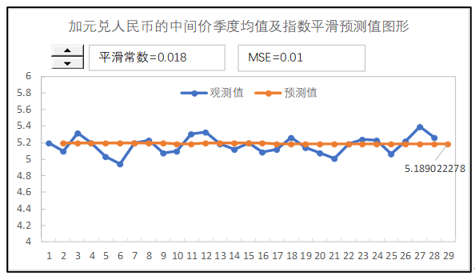
2、指数平滑预测模型
【例5-2】根据例5-1中的数据，使用指数平滑预测模型预测2024年1季度的加元兑人民币中间价的季度均值。
方法二：结合模拟运算表与函数构建指数平滑模型。
解题步骤：
第一步，建立指数平滑模型 。
第二步，构建模拟运算表并确定最优平滑常数。
第三步，利用指数平滑模型计算预测值。

Slide 16
第三节
趋势预测模型

Slide 17
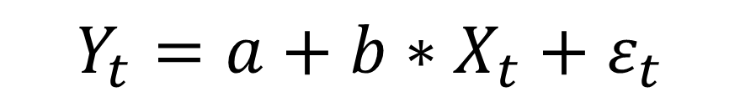
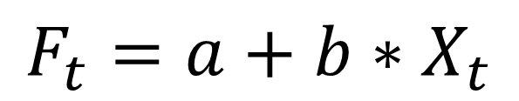
1、线性趋势预测模型
对于包含线性趋势的时间序列，预测变量随着时间推移而递增或递减。可以将预测变量在每个时期的观测值𝑌_{t}与其对应时刻X_{t}之间的线性依赖关系表示为：
$$Y_{t}=a+b∗X_{t}+ε_{t}$$
预测值$F_{t}$和对应时刻$X_{t}$之间的线性依赖关系表示为：
$$F_{t}=a+b∗X_{t}$$

Slide 18
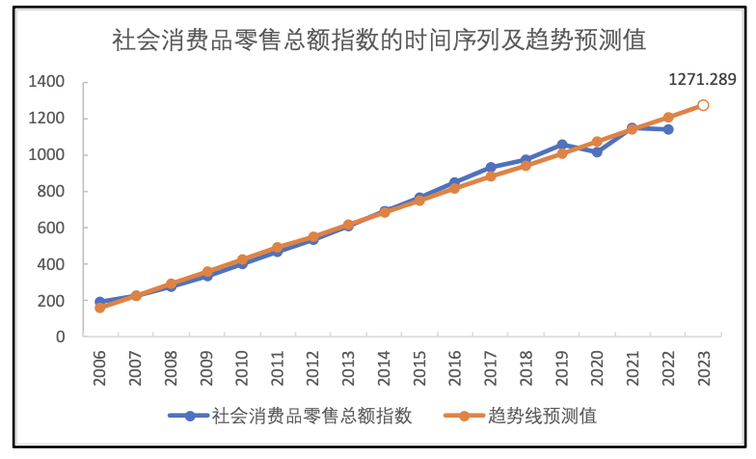
1、线性趋势预测模型
【例5-3】社会消费品零售总额指数反映了特定时期内社会消费品零售总额的变动趋势和程度，是衡量宏观经济运行状况的重要指标，主要用于反映全社会实物商品的消费情况。根据中经网提供的数据，从2006年至2022年的社会消费品零售总额指数如图5-20所示。通过观察数据，发现其具有明显的线性趋势，因此采用线性趋势模型预测2023年的社会消费品零售总额指数。
解题步骤：
方法一：绘图并添加趋势线。
方法二：使用线性方程函数INTERCEPT和LINEST 。
方法三：使用线性预测函数FORECAST 。
方法四：使用线性趋势函数TREND 。

Slide 19
2、非线性趋势预测模型
线性趋势预测模型是一种简单而有效的方法，但在许多实际问题中，时间序列往往呈现出非线性的变化趋势。如果使用线性趋势预测方法进行分析，可能无法获得最佳效果，因此必须采用非线性趋势预测模型。
非线性趋势预测可以通过添加趋势线的方法进行预测。根据观测值的特点，可以选择指数曲线、对数曲线、幂函数曲线或多项式曲线等作为趋势线。如果数据与这些趋势线不匹配，还可以使用其他函数进行趋势预测。

Slide 20
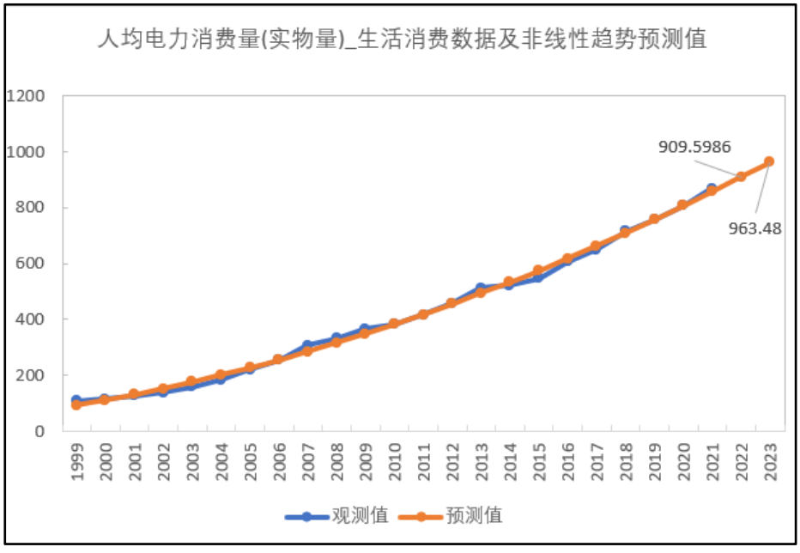
2、非线性趋势预测模型
【例5-4】 根据中国统计年鉴上获取的人均电力消费量(实物量)_生活消费数据，如图5-24所示，建立合适的模型，预测2022年的数值。
解题步骤：
第一步，绘制时间序列图并选择预测模型。
第二步，确定模型参数。
第三步，利用预测模型计算预测值。

Slide 21
第四节
季节指数预测模型

Slide 22

1、季节指数预测模型
季节指数预测是针对不仅含有趋势成分，而且含有季节成分的时间序列。
这是一种对时间序列进行分解的方法，一般建立在下列乘法模型的基础上：
其中，T_{t}表示趋势成分，S_{t}表示季节成分，I_{t}表示不规则成分。
季节指数法的一般步骤如下：
首先，计算每一季(每季度，每月，每年等)的季节指数𝑆_{𝑡}。
其次，将时间序列的每一个观测值除以相应的季节指数，消除季节影响。
接着，为消除了季节影响的时间序列建立趋势预测模型，并对未来时点进行预测。
最后，用趋势预测值乘以季节指数，计算出最终的带季节影响的预测值。
$$Y_{t}=T_{t}×S_{t}×I_{t}$$

Slide 23
2、季节指数计算
季节指数法是一种根据呈现季节变动的时间序列观测值，通过计算各月或各季的季节指数来预测未来的方法。
该方法的一般过程如下：
计算各年同月或同季观察值的平均数(用A表示)
02
计算各月或各季度的季节指数，即C=A/B。
04
根据未来年度的全年趋势预测值，求出各月或各季度的平均趋势预测值，然后乘以相应季节指数，得到未来年度内各月和各季度包括季节变动的预测值。
01
计算历年间所有月份或季度的平均值(用B表示)。
03

Slide 24
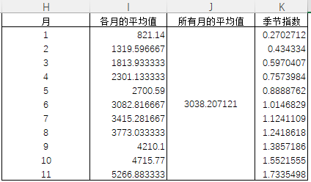
3、季节指数预测模型实例
【例5-5】根据中经网2018年2月至2023年12月的规模以上工业企业风力发电量_累计数据如图5-28所示，预测2024年2月-12月的估计值。
解题步骤：
第一步，计算季节模式长度 。
第二步，计算季节指数 。
第三步，消除季节影响。
第四步，计算趋势预测值。

Slide 25
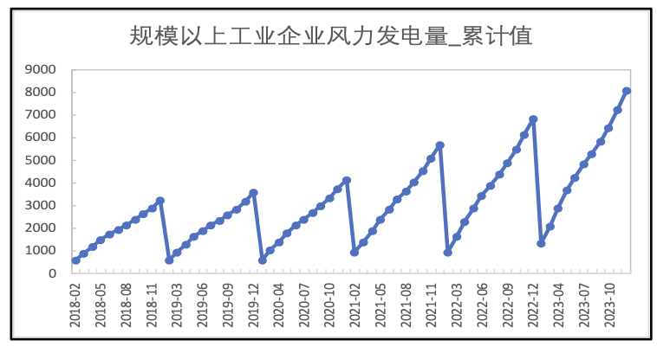
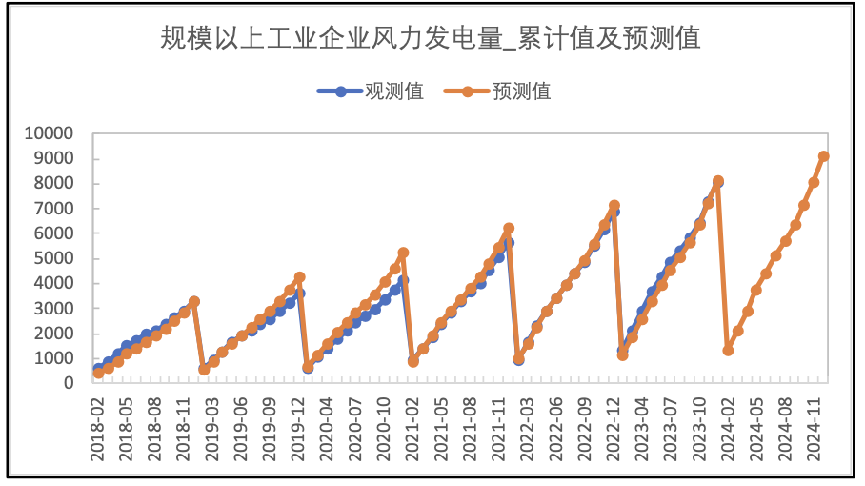
3、季节指数预测模型实例
【例5-5】根据中经网2018年2月至2023年12月的规模以上工业企业风力发电量_累计数据如图5-28所示，预测2024年2月-12月的估计值。
第五步，还原季节影响。
第六步，绘图呈现观测值与预测值。
长度为11个月

Slide 26
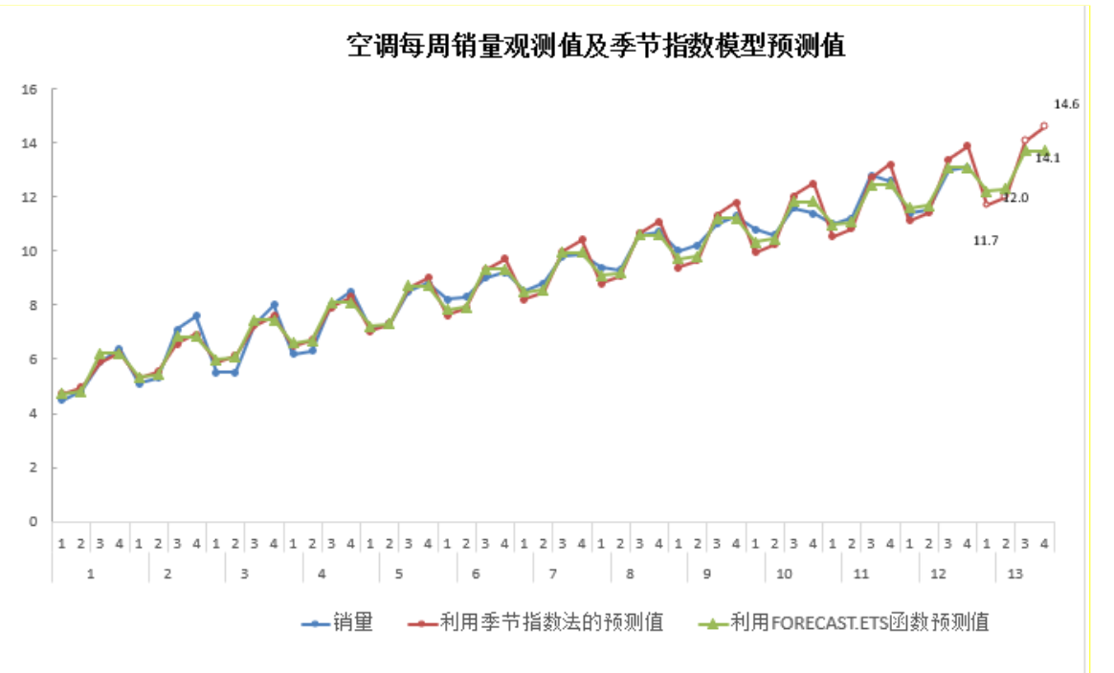
3、季节指数预测模型实例
近年来，Excel中新增了FOREACAST的扩展函数，使得对具有季节特征的数据进行预测变得更加便捷，以下举例说明：
【例5-6】负责空调销售的经理，发现空调销售数据整体上有增长趋势，但他不仅想预测第13个月以及第13个月每周的空调销量，为此他收集了过去12个月每周的空调销量的明细数据，如图5-33所示。下面将介绍运用FORECAST函数族来进行预测及其与季节指数法预测结果的对比。
解题步骤：
第一步，计算季节模式长度。 FORECAST.ETS.SEASONALITY
第二步，计算预测值。
FORECAST.ETS
第三步，绘图比较 。

Slide 27
本章小结
本章重点
本章难点
根据时间序列的不同类型，建立合适的时间序列预测模型。
（1）OFFSET()的运用
（2）预测线随模型参数动态变化
（3）预测模型最优参数的确定方法
本章所学技术
本章所学函数
“数据分析”工具
可调图形的制作
OFFSET()、SUMXMY2()、COUNT()、INDEX()、MATCH()、INTERCPT()、SLOPE()、LINEST()、TREND()、FORECAST()、LOGEST()

Slide 28
课堂答疑
Q%QQQQQQQQ & A

Slide 29
谢谢！

